Slide 1
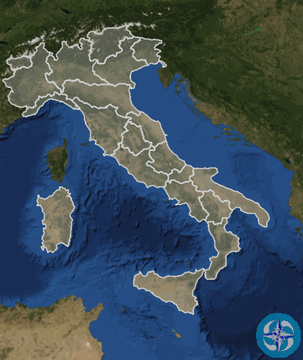
L’Italia
Uda 5
Laboratorio multimediale
Attività di geostoria in ambiente digitale per la verifica e il recupero delle competenze nel primo biennio della scuola secondaria superiore
1

Slide 2
Le competenze geostoriche
Uda 5
Il laboratorio che ti proponiamo presenta diverse attività che ti aiuteranno a costruire conoscenze e abilità relative in particolare a queste competenze:
conoscere, comprendere, confrontare informazioni relative all’Italia oggi e nell'antichità.
1.Conoscere, interpretare criticamente e usare gli strumenti della geografia (carte, metacarte, grafici, cartogrammi, rappresentazione di dati) e della storia (carte geostoriche, linee del tempo, rappresentazione di dati), sapendo operare con le strutture e le concettualizzazioni del pensiero spazio-temporale.
7.Scoprire e dare significato alla dimensione storica del mondo attuale a diverse scale di osservazione (spaziale, temporale, sociale) e comprendere la trama delle relazioni – geografiche, economiche, sociali, politiche, culturali– nella quale si è inseriti.
2. Conoscere le principali procedure del lavoro geografico e storiografico e i problemi della costruzione della conoscenza geostorica per individuarne le modalità di impiego nei testi geografici e storici (manuali, atlanti, saggi e semplici testi esperti, siti web).
8. Riconoscere e comprendere le strutture e i processi di trasformazione del mondo arcaico, antico e medievale, le specificità e le rotture in relazione a temi e nodi problematici (problematizzazioni) rilevanti rispetto al mondo attuale.
3. Padroneggiare le fondamentali procedure di lavoro storiografico e geografico: tematizzare, localizzare e considerare l'estensione, la direzione e la distribuzione territoriale di un fenomeno, scegliere e classificare fonti, produrre ed elaborare dati e informazioni, comunicare i risultati di ricerca.
9. Conoscere le principali caratteristiche e le reciproche interrelazioni dei fenomeni geografici, storici, sociali economici e culturali studiati, sapendoli comparare in prospettiva diacronica e sincronica.
4. Comprendere, riformulare e produrre semplici testi di tipo storiografico e geografico con particolare riferimento al carattere problematico e argomentativo della ricostruzione del passato. Impiegare le modalità comunicative appropriate, anche con l’uso delle nuove tecnologie.
10. Analizzare storicamente problemi ambientali e geografici e riconoscere l’importanza dei contesti spaziali nella ricostruzione delle civiltà del passato oggetto di studio.
5. Usare in modo autonomo testi geografici e storici (sia cartacei che digitali) per la conoscenza di fatti geografici e storici, padroneggiando consapevolmente strategie di studio e di rielaborazione delle informazioni.
11. Paragonare diverse interpretazioni di fatti o fenomeni geografici, storici, sociali, economici e culturali.
6.Conoscere caratteristiche e strutture ambientali e geografiche del mondo contemporaneo e delle diverse aree oggetto di studio, comparandole con quelle del mondo arcaico e antico, individuando continuità a cambiamenti.
12. Conoscere i beni culturali e comprenderli come elementi del patrimonio storico-culturale, riconoscendone i diversi usi nel tempo.
2

Slide 3
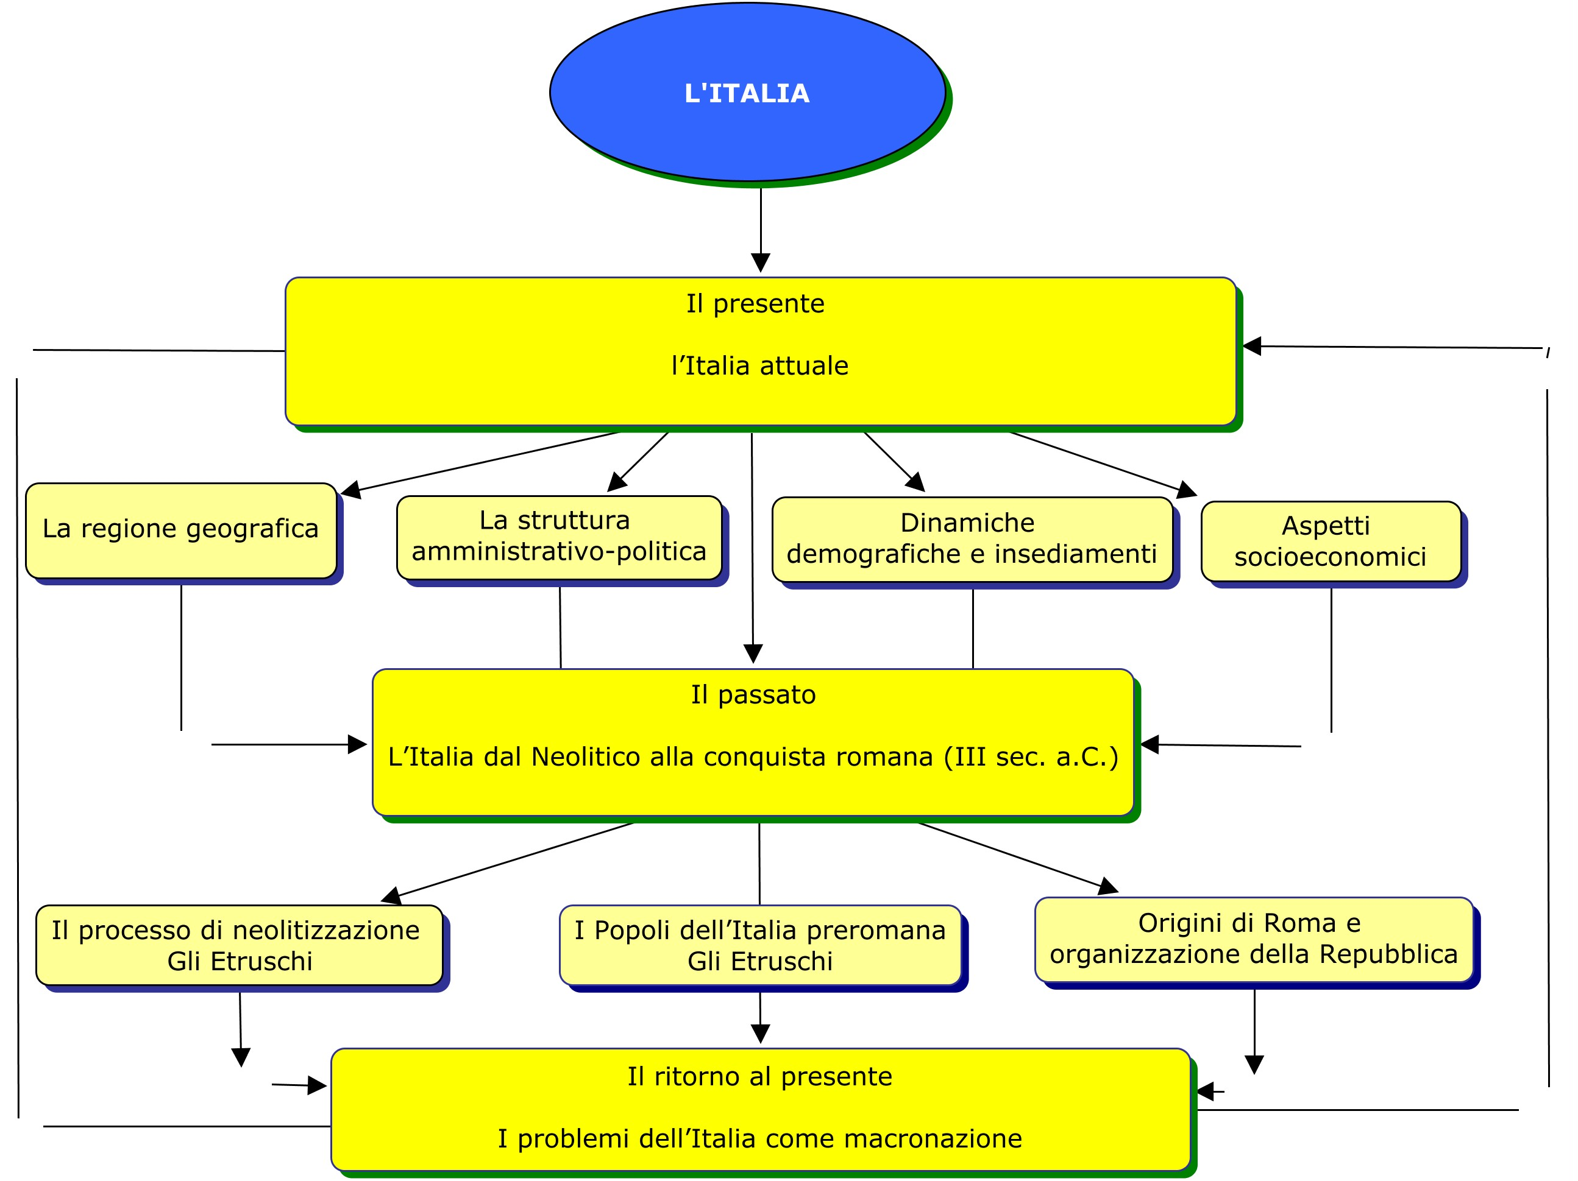
Uda 5
Dal presente al passato per
ritornare al presente: ecco
come faremo!
Titolo 4 (schema del percorso - mappa)
3

Slide 4
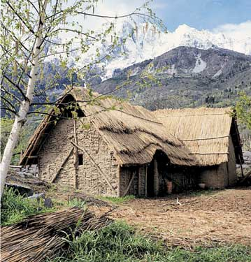
Il passato geostorico dell’Italia
Uda 5
Le nostre ricerche, le attività, le domande per la verifica dei tuoi apprendimenti si rivolgono, in questa sezione, al passato. Gli scenari che incontrerai riguardano l’Italia antica (dal Neolitico all’inizio del III secolo a.C.)
Ripercorrerai le prime tappe del processo di neolitizzazione nella penisola Italiana. Scoprirai i caratteri peculiari della civiltà etrusca, costruendo un quadro di civiltà.
La fondazione di Roma e l’inizio della romanizzazione dell’Italia centro-meridionale ti verranno proposte da una prospettiva socio-economica.
Le domande che ti guideranno sono le seguenti:
Come e quando è avvenuto il processo di romanizzazione della penisola italiana?
Come è strutturata la scoietà romana ?
4

Slide 5
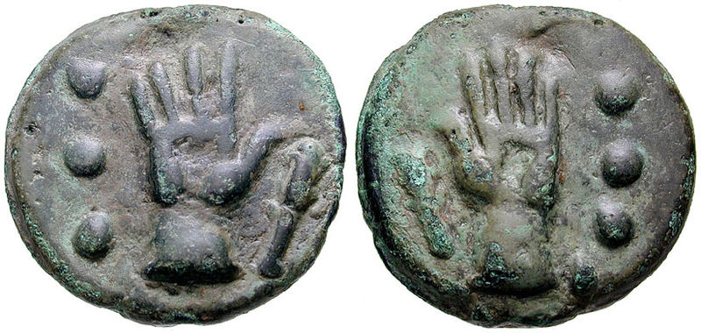
Il processo di romanizzazione dell’Italia centro-meridionale -
Uda 5
L’espansione di Roma nei secoli V – III a.C.
Competenze 1- 5
Obiettivi:
-saper selezionare le informazioni da un testo storiografico
- elaborare grafici temporali
- utilizzare carte e informazioni pertinenti a un tema, anche attraverso il web
- saper mettere a confronto due modelli di spiegazione .
Apri la carta dell’espansione romana nell’Italia centro meridionale
Leggi:
la descrizione delle principali caratteristiche della politica interna romana nel periodo dal VI al III secolo a.C.
la narrazione dei principali eventi politici esterni con i quali si imbattè la repubblica romana nello stesso periodo, (i due testi sono a cura dello storico Antonio Torricelli).
Costruisci nell’ambiente Timerime una linea interattiva del tempo della prima romanizzazione della penisola italiana dal V secolo a.C. fino agli inizi del III, dove riportare i principali eventi di politica interna ed estera che interessarono il processo di romanizzazione dell’Italia centro-meridionale.
Salvala e inviala all’indirizzo di posta del tuo: insegnante@...
5

Slide 6
Il processo di romanizzazione dell’Italia centro-meridionale nella storiografia.
Uda 5
Fattori socio-economici dell’espansione romana nella penisola italiana
«A partire dalla metà del V sec. a.C. Roma era passata all’offensiva, riuscendo ad ingrandire notevolmente il suo territorio. Ma l'obiettivo dell'aristocrazia e dei vari gruppi della plebe era un'ulteriore espansione, per risolvere le difficoltà economiche dei poveri a spese di altri e per assicurare ulteriore ricchezza a chi era già ricco.
La distribuzione di terra per migliorare la condizione dei poveri poté infatti essere avviata solo dopo la II metà del IV secolo grazie al rapido incremento dell‘ ager publicus dovuto all'espansione. Il processo di riforma del sistema sociale romano per mezzo della legislazione (p.e. le Leggi Licinie-Sestie del 367 a.C.) fu strettamente intrecciato allo sviluppo territoriale; dopo la metà del IV secolo a.C. cominciò infatti una grande offensiva che portò all'assoggettamento dell'Italia centrale e alla conquista dell'Italia meridionale. Le cause quindi di queste guerre di conquista non stavano tanto in un impulso irrazionale dei Romani all'espansione, quanto nella necessità di risolvere i problemi interni della società romana con l'ampliamento del territorio.
Dalla conquista di Veio nel 387 a.C., a quella di Taranto, nel 272, la spinta espansiva di Roma – indirizzata soprattutto verso il Sud della penisola – non conobbe interruzioni. La realtà sociale compatta fu così la base che permise alla città di reggere vittoriosamente alle prove politiche e belliche fra IV e III sec. a.C., e che consentì la prima forte spinta espansionistica sia verso il Nord, sia soprattutto verso il Mezzogiorno... L'interesse comune verso l'espansione aveva costretto all'accordo i gruppi sociali in contrasto, i successi dell'espansione permisero la soluzione dei problemi sociali a spese di terzi (le popolazioni confinanti), smorzando le tensioni sociali e eliminando il pericolo di un cambiamento violento.
La guerra iniziava a rivelarsi per i Romani la più efficiente delle attività produttive e la macchina bellica lo strumento migliore per l’acquisizione di nuove ricchezze, il presupposto indispensabile di ogni crescita economica. »
Trasposto da: G. Alföldy, Storia sociale dell’antica Roma, Il Mulino, 1987, pp.39-50.
Competenze 1-5-11
Obiettivi:
-saper selezionare le informazioni da un testo storiografico
- utilizzare carte e informazioni pertinenti a un tema, anche attraverso il web
- saper mettere a confronto due modelli di spiegazione .
Confronta il testo storiografico sopra riportato con quanto scrive sulla conquista romana della Magna Grecia,un portale che racchiude informazioni su tutto ciò che riguarda la città di Roma.
Rispondi a queste domande:
Quale fattore Alföldy mette alla base del processo di espansione della Repubblica romana?
Questo fattore compare anche negli altri testi che hai letto?
6

Slide 7
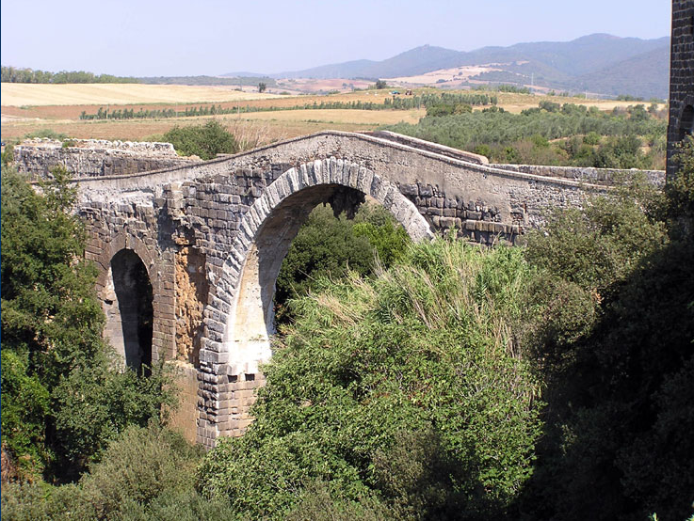
L’urbanizzazione nei secoli dal VI al III a.C.
Uda 5
Architetture e paesaggi agrari dell’espansione romana nell’Italia centrale
Il primo processo di romanizzazione del territorio è caratterizzato da esempi di urbanizzazione che fanno tesoro dell’incontro con la civiltà e la cultura architettonica etrusche. L’Italia centrale tirrenica diviene fra il VI e il II secolo a.C. una tra le aree più densamente urbanizzate nel Mediterraneo.
Competenze 1-5
Obiettivi:
- saper selezionare le informazioni da un testo storiografico
- utilizzare carte e informazioni pertinenti a un tema, anche attraverso il web
Clicca sulle città che trovi segnate in questa carta. E leggi le didascalie.
Leggi questa analisi dell’area centrale italiana nei secoli VI-V a.C. a cura di G.Cifani ricercatore presso l’Università di Roma Torvergata.
Rispondi a queste domande:
- quali e quante furono le città che passarono sotto il governo di Roma repubblicana?
- Quali furono le principali trasformazioni del paesaggio che si verificarono nell’area tirrenica dell’Italia centrale nei secoli VI-III a.C.?
7

Slide 8
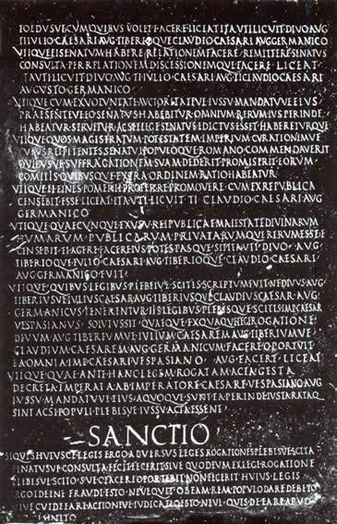
L’organizzazione civile nell’antica Roma
Uda 5
Il diritto e le condizioni civili in età repubblicana
Il processo di latinizzazione dell’Italia proseguì senza interruzione grazie anche all’efficacia del suo sistema giuridico romano che, nel passaggio dalla monarchia alla repubblica , introduce la scrittura a garanzia del comportamento dei cittadini: le XII tavole fissarono nei particolari le caratteristiche del processo privato, liberando il singolo dalle distorsioni della tradizione orale.
Competenze 1-5-11
Obiettivi:
-saper selezionare le informazioni storiche da un testo divulgativo
- utilizzare informazioni pertinenti a un tema
- elaborare informazioni temporali e ordinarle relativamente a un tema .
Leggi il racconto del cambiamento fra l’organizzazione monarchica e quella repubblicana relativamente all’organizzazione civile e alle istituzioni romane.
Con l’ambiente Timerime crea un grafico temporale dei principali eventi legislativi che permisero la fusione della classe dirigente patrizia con quella plebea e l’avvento di una nuova classe dirigente nella Roma repubblicana. Salva il lavoro e condividilo con l’insegnante.
8

